Slide 1
חלום ירוק עם האולפן
מרכז קליטה חניתה, חיפה
מאת: בני אקלה- מדריך ורכז חלום ירוק
מרכז קליטה חניתה, חיפה

Slide 2
בתאריך 18.2.14 יצאו העולים שלומדים באולפן חניתה עם המורים לסיור בשכונת נווה-שאנן שבחיפה . מורי האולפן לימדו את העולים על נושא הפרדת פסולת, מיחזור ושמירה על סביבה נקייה. ב-25.2.14 העולים צפו בסרטון "אוריקן" של תאגיד אל"ה והתקיימה שיחה על נושאים סביבתיים בעקבות הצפייה בסרטון. שוחחנו על המשותף והשונה בין אתיופיה וישראל בתחום השמירה על הסביבה וקיימות . הסיור והצפיה בסרטון מהווים חלק מפרוייקט חלום ירוק.

Slide 3
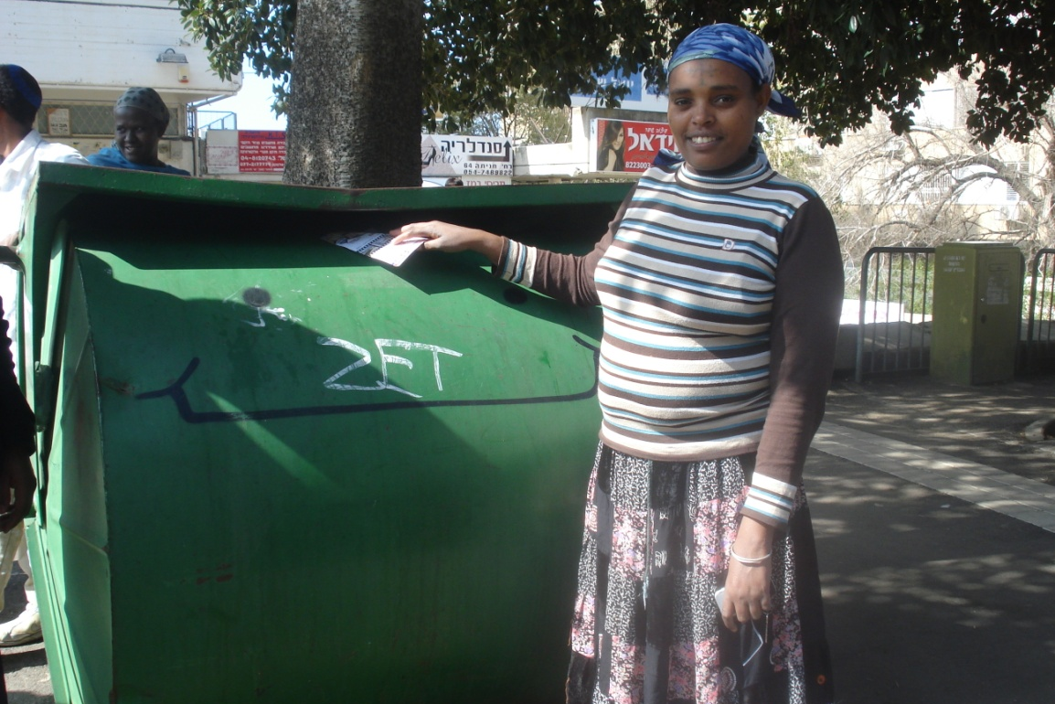
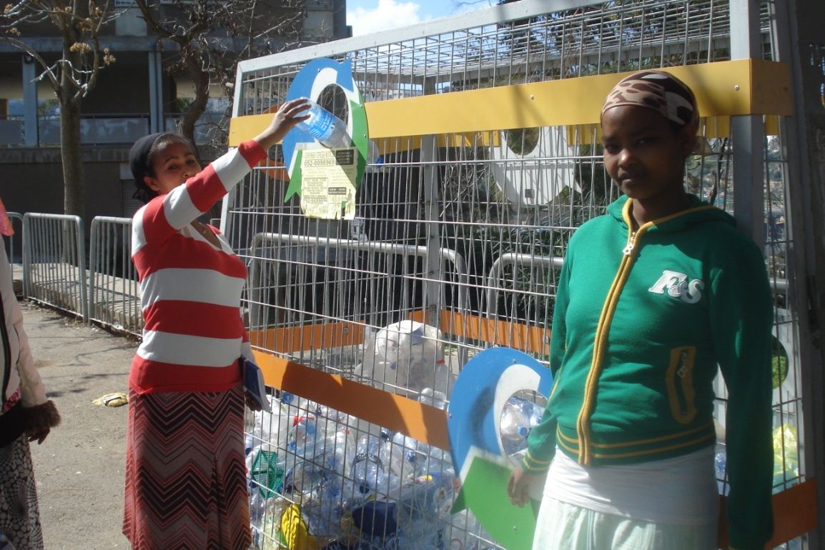
מיחזור נייר
העולים מיישמים מיחזור בקבוקים

Slide 4
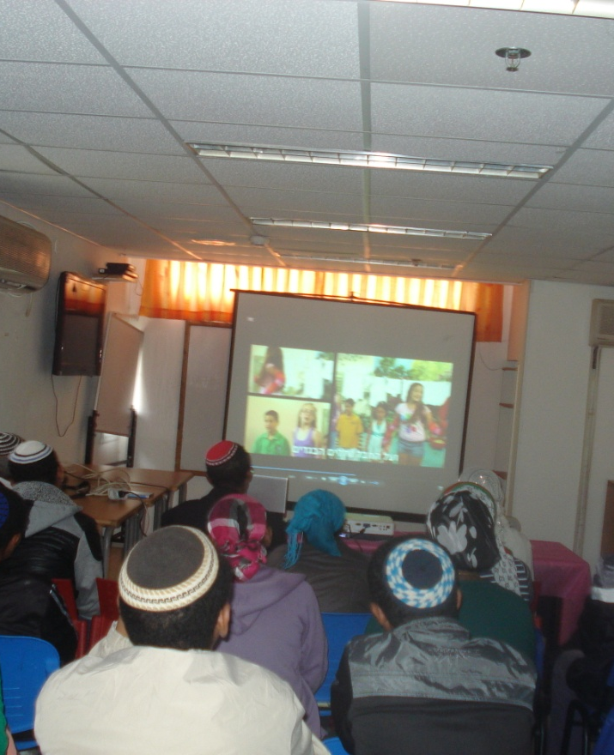
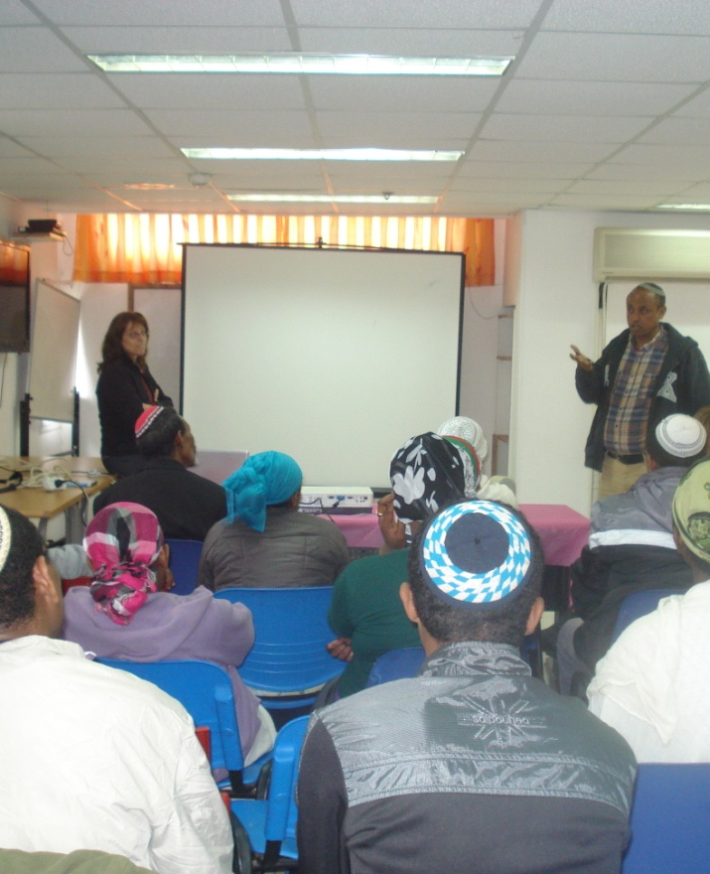
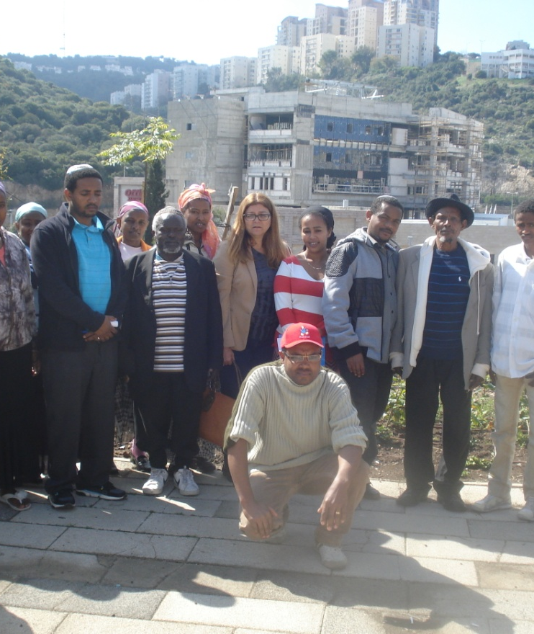
צופים בסרטון בנושאים: מיחזור, חיסכון בחשמל ושמירת סביבה נקייה.
דנים ומשוחחים אחרי צפייה בסרטון.
הכיתה בסביבת השכונה.

